Slide 1





Trabalho de PW
Alunos:
Davi Vieira
Gabriel Vieira
Gabriel Primo
Guilherme Samuel

Slide 2

Sem Condição

Slide 3

Enunciado
Crie um algoritmo que solicite a entrada de um número, e exiba o quadrado do número solicitado.

Slide 4





<html>
<head>
<title>Quadrado</title>
<style type="text/css">
.form-input
{
border: 4px solid #036e33;
background-color: rgb(4, 163, 71);
font-size: 1.7rem;
display: flex;
flex-direction: column;
align-items: center;
align-content: center;
width: 30%;
height: 50%;
margin-left: 35%;
padding-top: 20px;
border-radius: 20px;
}
.input
{
margin-top: 50px;
border-radius: 6px;
width: 30%;
height: 50%;
font-size: 21
}
.myButton
{
border-radius: 10px;
background-color: rgb(124, 255, 146);
font-weight: bold;
color: #036e09
}
</style>
<meta charset="utf-8">
</head>

Slide 5
<body bgcolor="#b2ffd5">
<font size= "4" face= "Arial Black" color= green>
<H1><center> Descubra o quadrado de qualquer número!</center></H1>
</font>
<div class="form-input">
<form name = "form1" method ="POST" action ="quadrado.php">
<font size= "5" color= "white">
<center>Digite um número que será elevado a ²: <br> <input type ="text" name ="N"> <br>
<input class="myButton" type ="submit" name="submit" value ="Calcular">
</center>
</font>
</form>
</body>
</html>

Slide 6

<?php
$N = $_POST ['N'];
echo "$N elevado a 2 resulta em: <br>";
echo pow($N,2);
?>

Slide 7
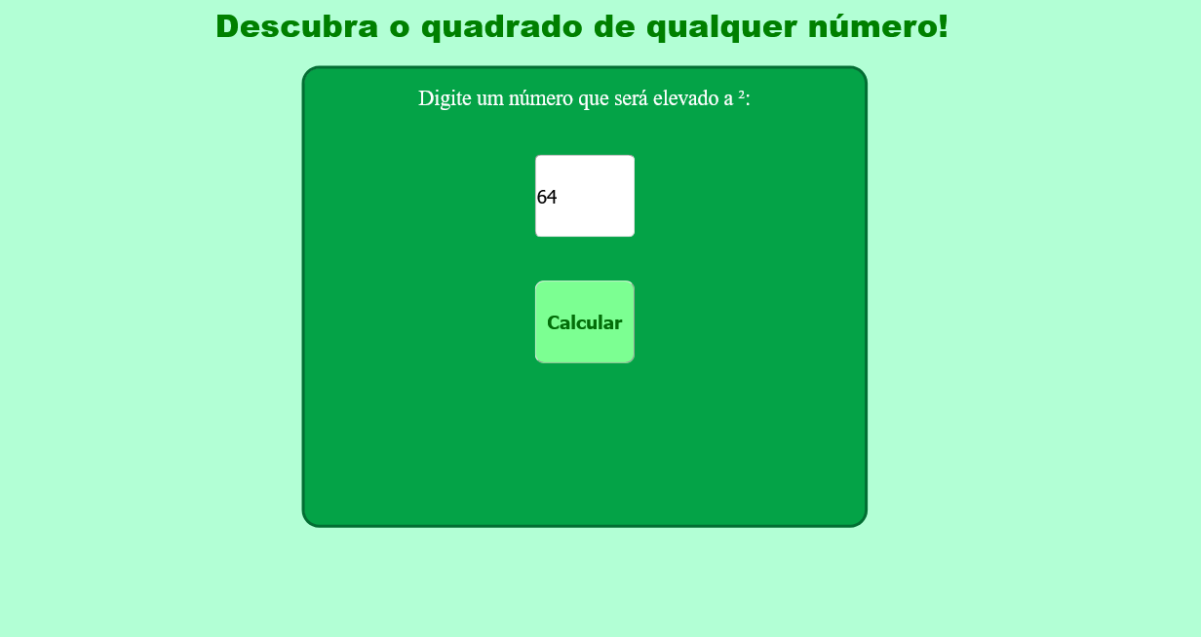
Página Inicial

Slide 8
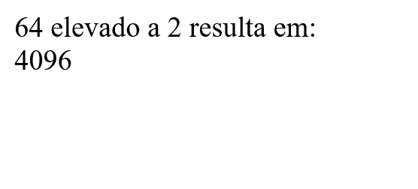
Resultado

Slide 9



Com Condição

Slide 10
Enunciado
faça um programa que dê desconto de acordo com o valor gasto na compra -se gastar entre 0 e 100 dê 5% de desconto -se gastar entre 101 e 200 dê 10% de desconto -se gastar entre 201 e 500 dê 15% de desconto - se gastar de 501 pra cima dê 20% de desconto

Slide 11


<html lang="pt-BR">
<head>
<title>Mercado</title>
<style type="text/css">
.card
{
border: 4px solid #136B08;
background-color:#B3F1AC;
border-radius: 10px;
height: 300px;
text-align: center;
font-size: 15px;
}
.submit
{
border: 2px solid #136B08;
background-color: #B3F1AC;
border-radius: 10px;
height: 50px;
width: 100px;
text-align: center;
font-size: 20px;
color: #0E4A07;
}
</style>
<meta charset="utf-8">
</head>

Slide 12

<body>
<hr size= "4" color="#B43F18">
<font size= "5" face= "Sans Serif" color= "#B43F18">
<H1><center> Para calcular melhor seu desconto, nos de a seguinte informacao</center></H1>
</font>
<form name = "form1" method ="POST" action ="desconto.php">
<br>
<p class="card">
<font size= "5" face= "Sans Serif" color= "#0E4A07">
<TR>
<br><br><br><br>
<TH>Digite o valor total da compra:<br><br> </TH>
<TH><input type ="number" name ="valor"> </TH>
<TH>ඞ</TH>
</TR>
</font>
<br>
</p>
<br>
<center><input class="submit" type ="submit" name="submit" value ="Calcular"></center>
</form>
<br><br>
<hr size= "4" color="#B43F18">
</body>
</html>

Slide 13

<?php
$valor = $_POST ['valor'];
if($valor >= 0 && $valor <= 100)
{
$resultado = round($valor - ($valor * 0.05), 2);
echo "5% de desconto<br>Valor final: R$ $resultado";
}
else if($valor >= 101 && $valor <= 200)
{
$resultado = round($valor - ($valor * 0.1), 2);
echo "10% de desconto<br>Valor final: R$ $resultado";
}
else if($valor >= 201 && $valor <= 500)
{
$resultado = round($valor - ($valor * 0.15), 2);
echo "15% de desconto<br>Valor final: R$ $resultado";
}
else if($valor >= 501)
{
$resultado = round($valor - ($valor * 0.2), 2);
echo "20% de desconto<br>Valor final: R$ $resultado";
}
?>

Slide 14
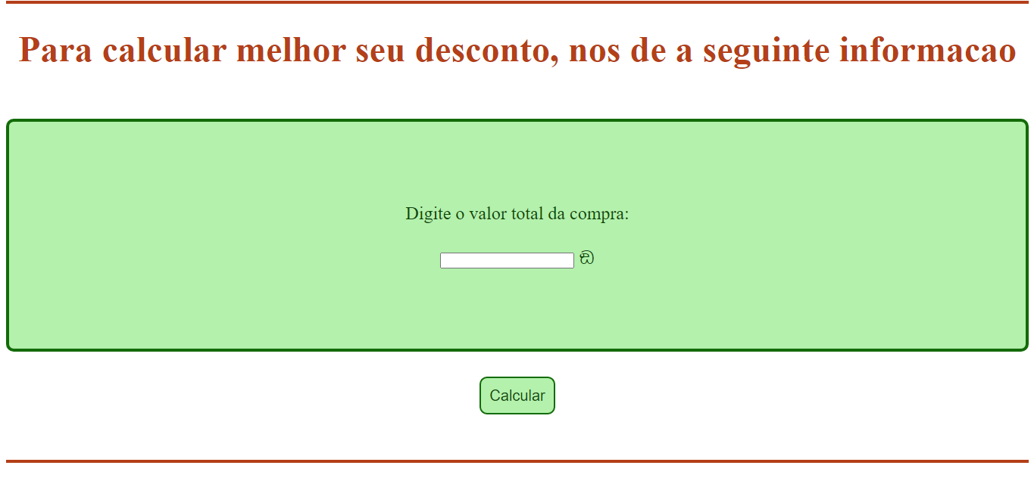
Página Inicial

Slide 15




Resultado
Valor utilizado: 64
Valor utilizado: 300
Valor utilizado: 150
Valor utilizado: 700

Slide 16

Fim
ඞ

